Slide 1
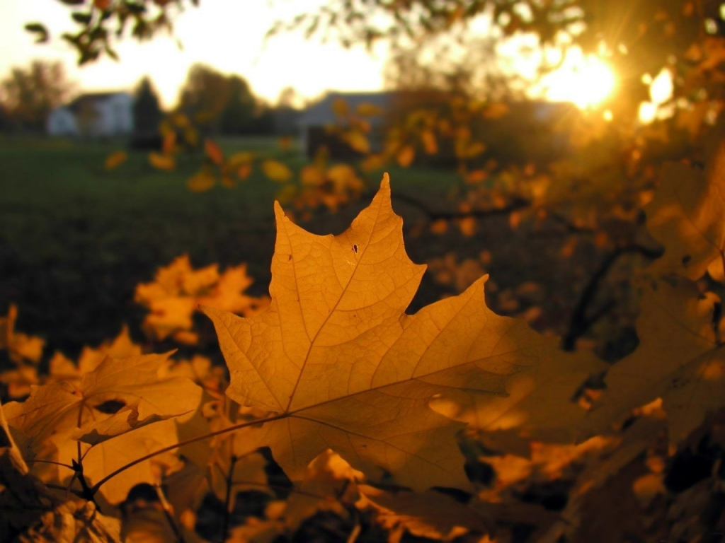
золотая
осень
в творчестве и. левитана

Slide 2
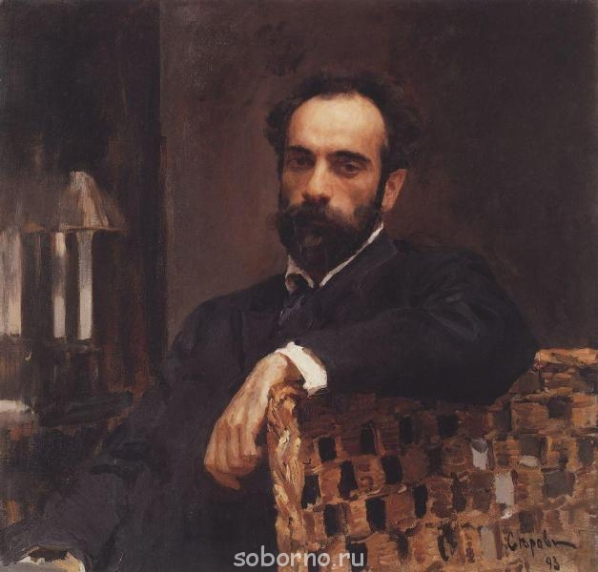
Левитан Исаак Ильич

Slide 3
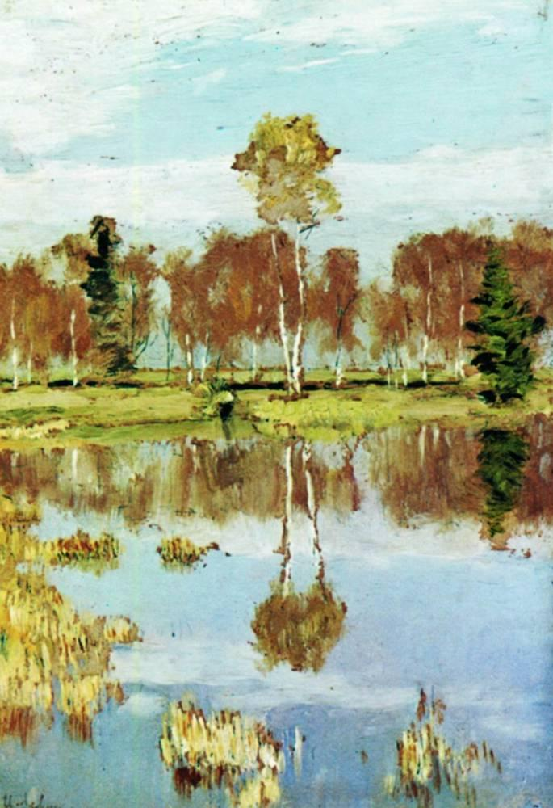
Осени приметы
Тонкая берёзка В золото одета. Вот и появилась осени примета. Птицы улетают В край тепла и света, Вот вам и другая Осени примета. Сеет капли дождик Целый день с рассвета. Этот дождик тоже Осени примета.
(Л. Преображенская)
Осень 1895 Этюд

Slide 4
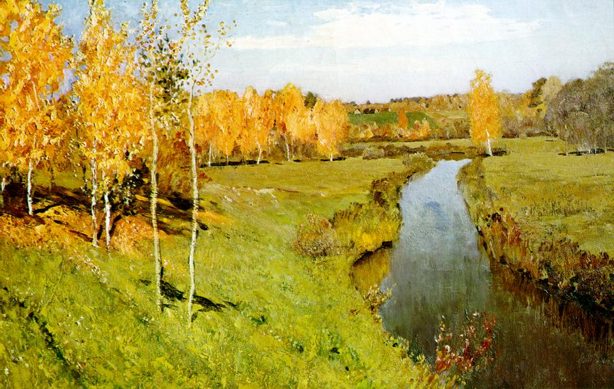
Золотая осень.

Slide 5
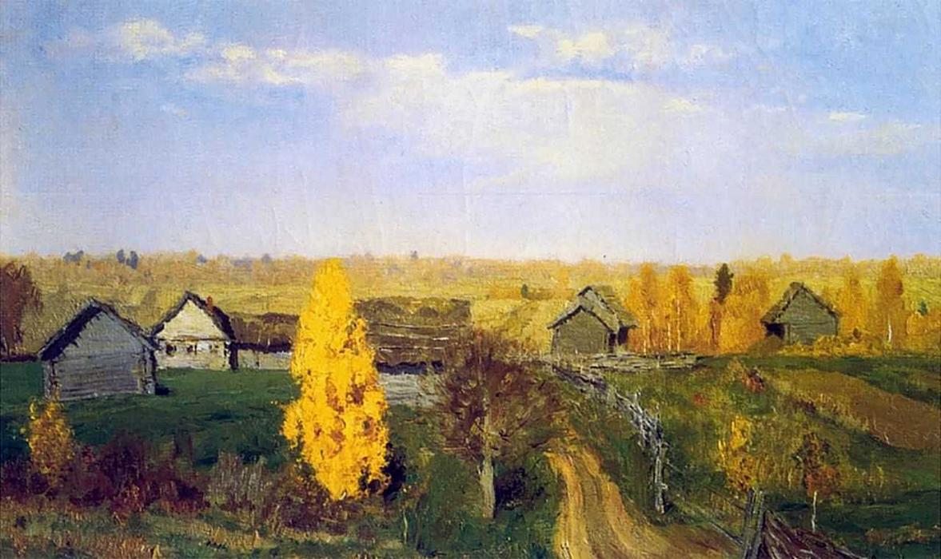
Слободка

Slide 6
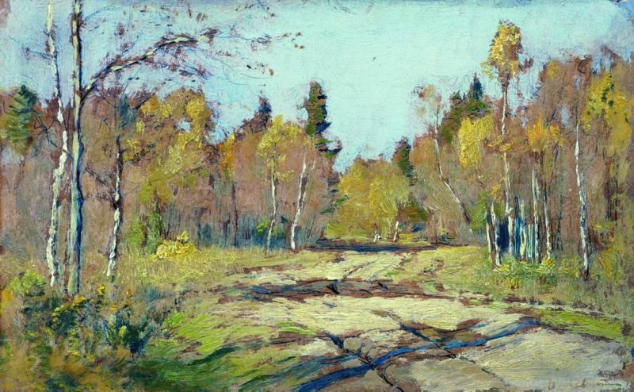
Осенний солнечный день

Slide 7
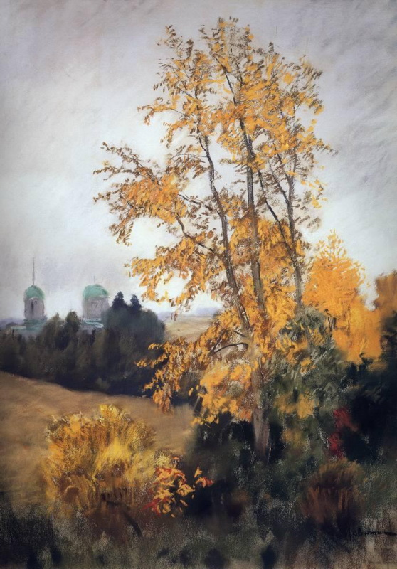
Кто-то ходит у ворот – То заденет ветку, То травинки соберёт И подбросит кверху. То начнёт рябину гнуть У забитой дачи, Вот на лужу взялся дуть, Как на чай горячий. И не мёрзнет без пальто В зябкий синий вечер... Этот кто-то – он никто, Он – осенний ветер.
(Л. Дербенев)
Осенний ветер
Осенний пейзаж с церковью
1890-е

Slide 8
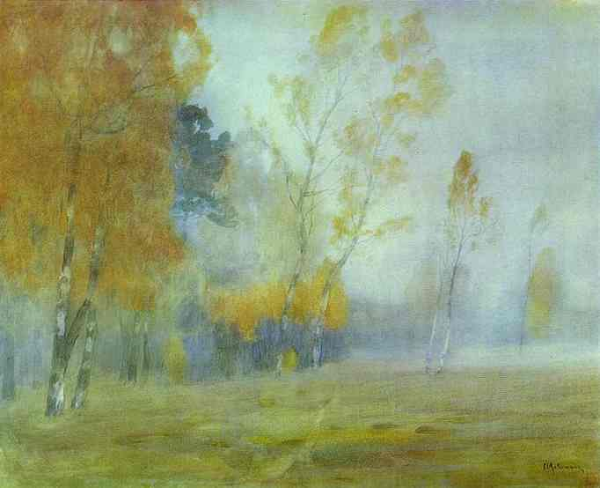
Туман. Осень.

Slide 9
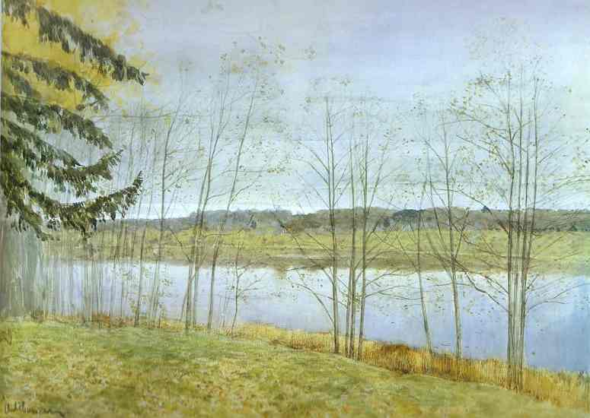
Осень.

Slide 10
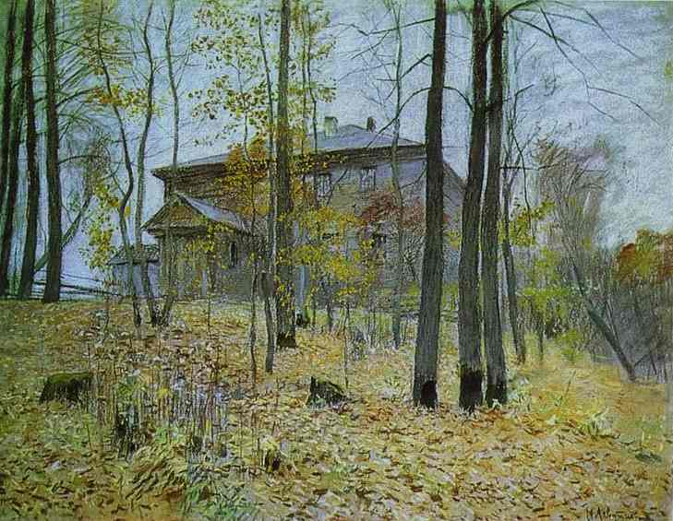
Осень. Поместье.

Slide 11
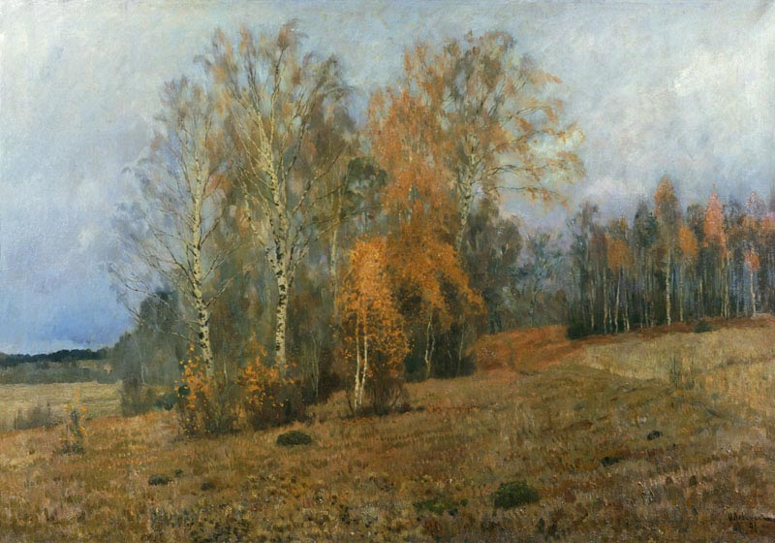
Октябрь . Осень.

